Slide 1

Werken in Nederland
Wonen achter een hek

Slide 2
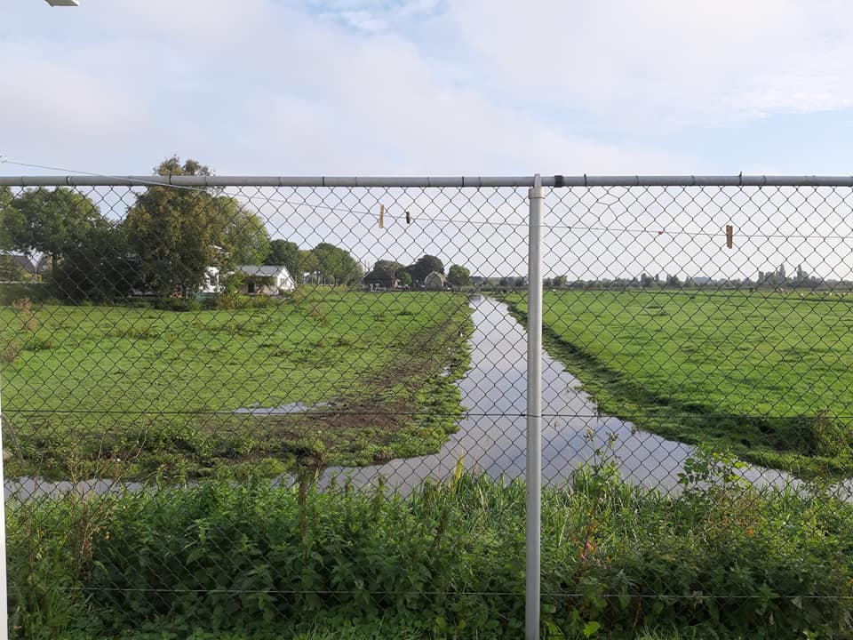

Slide 3
Opstaan voor controle
Uitzendbureau Axidus heeft beveiligers ingehuurd om de huisjes te controleren. De controleurs kunnen op ieder moment naast je bed verschijnen. Sommigen lopen zwijgend je huis in en nemen foto’s en gaan zwijgend weer weg.

Slide 4
Onze huizen groeien dicht van de schimmel
Er zijn twee type huizen op het park. Aftands en beschimmeld en gerenoveerd en beschimmeld. Voor beide betaal je even veel huur.

Slide 5
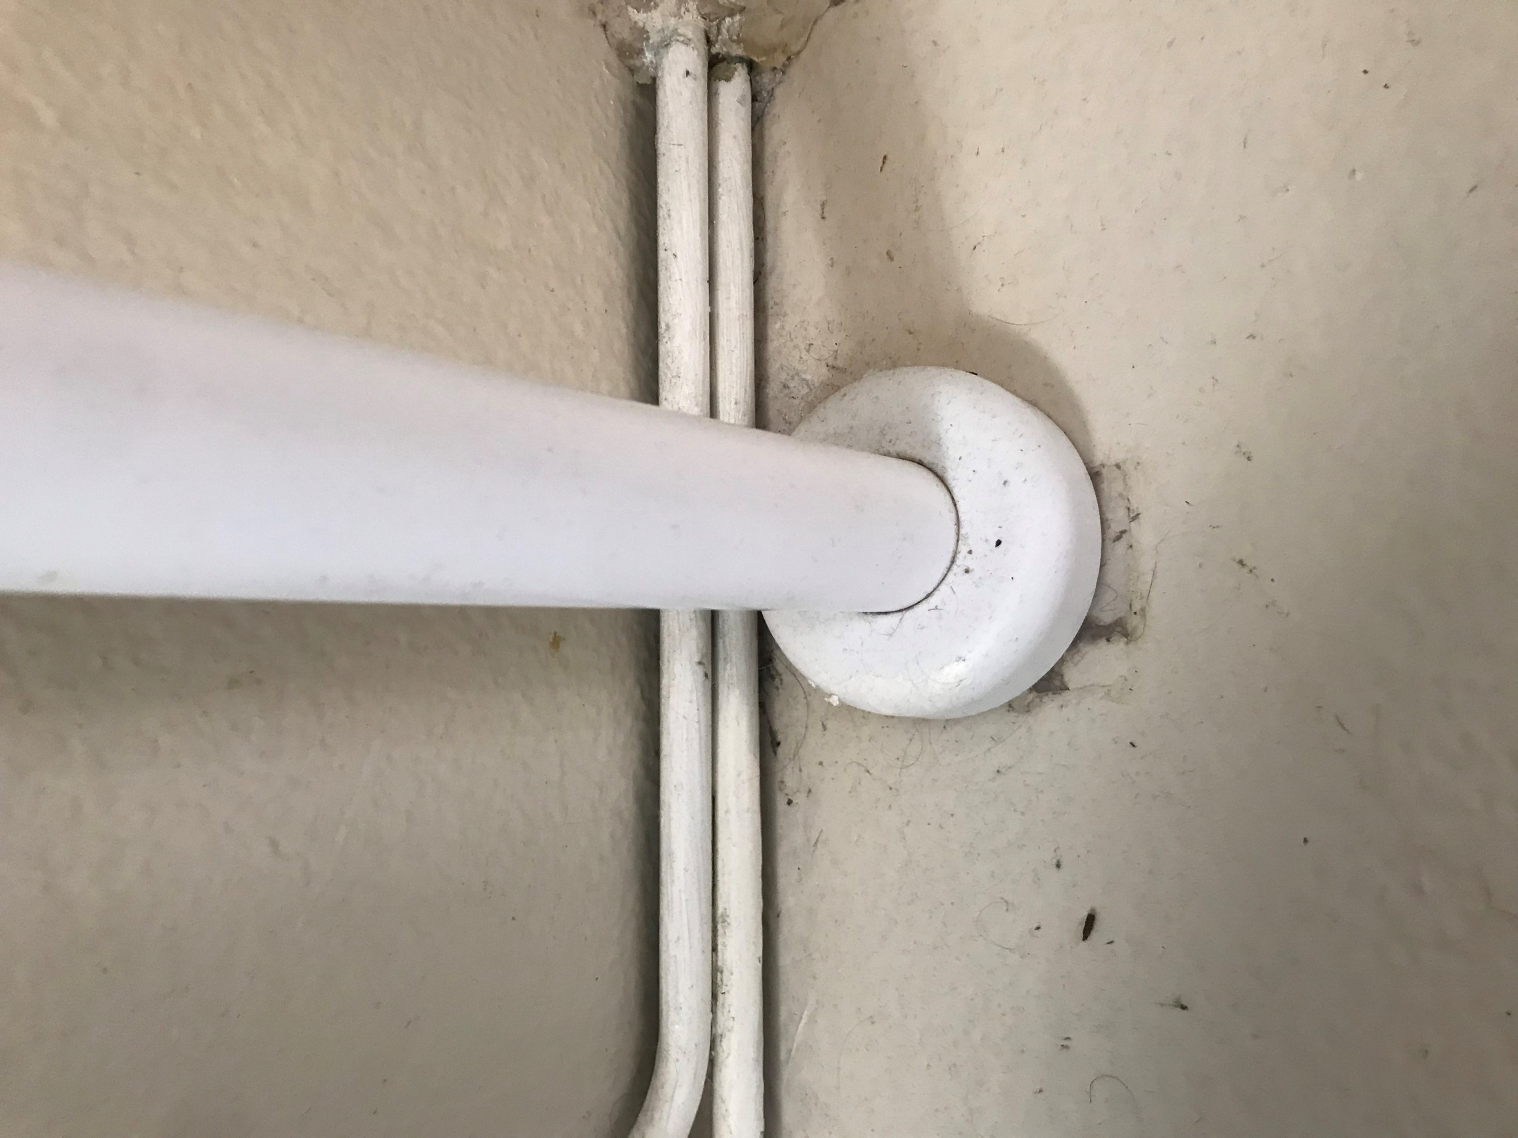

Slide 6
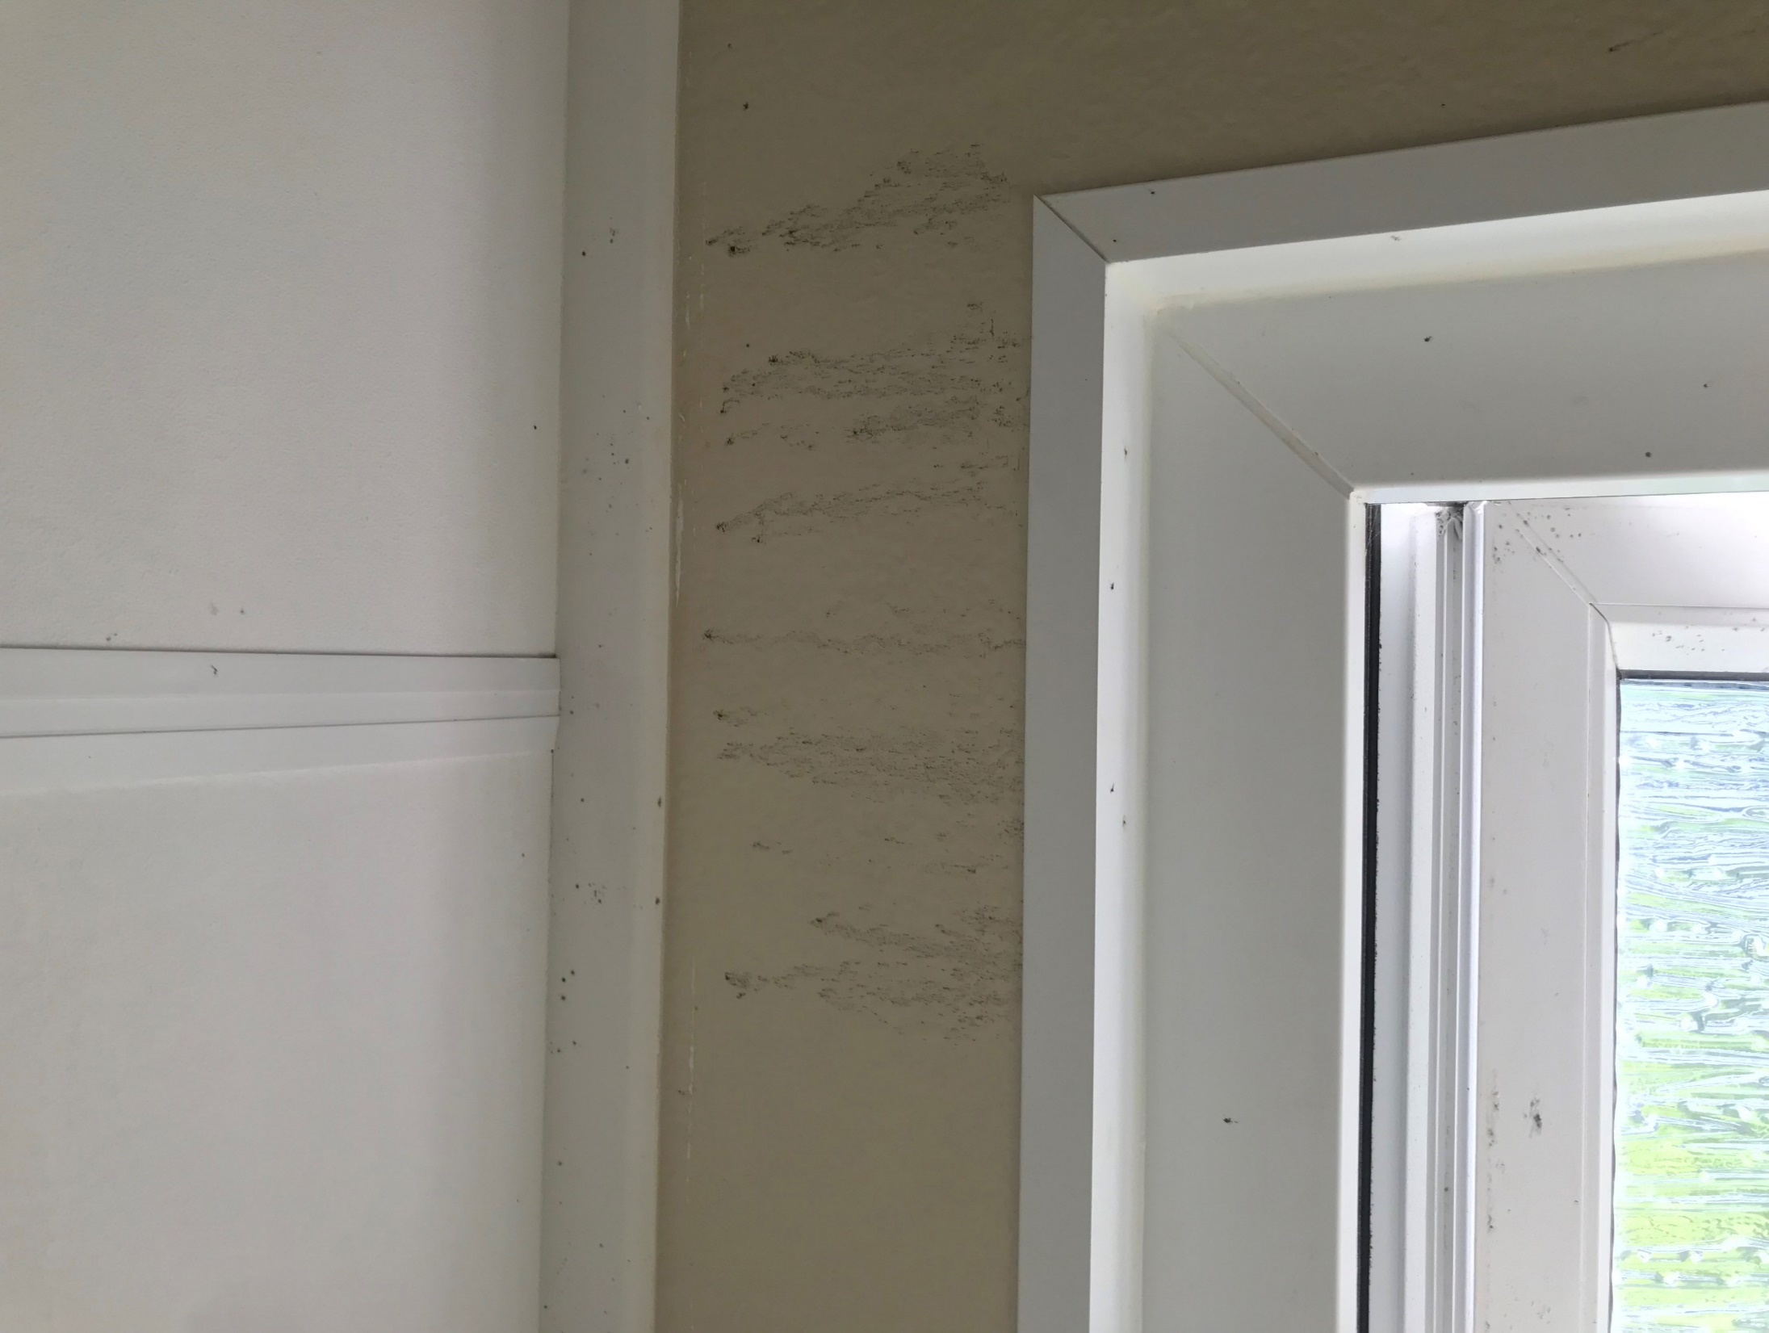

Slide 7
Opgelicht
Op het park in Ter Aar wonen vaak veel meer mensen dan dat er werk is. Waardoor iedereen veel te weinig werkt maar wel torenhoge huur betaalt. Uitzendbureaus verdienen wel maar wij niet.

Slide 8
Wij staan in de kou.
Al sinds juli zijn er problemen met de kachels. Nu het koud wordt is dat echt een probleem. We melden het wel maar niemand doet iets.

Slide 9
We doen de was met de hand.
Een paar maanden geleden waren de wasmachines gratis. Nu moet je betalen maar vaak doen ze het niet en krijg je geen geld terug. Nu staan we vaak onze was met de hand te doen.

Slide 10
Jouw paspoort is jouw probleem.
Volgens de SNF-norm die in Nederland geldt, als minimum voor huisvesting voor arbeidsmigranten, zou iemand zijn waardevolle documenten achter slot moeten kunnen bewaren. Het uitzendbureau weet van niks.

Slide 11
Ook de koelkasten zijn oud en vergaan maar niemand doet iets.
Sommige huisjes zijn echt beneden alle peil. Loshangende verwarming en koelkasten die uit elkaar vallen.

Slide 12
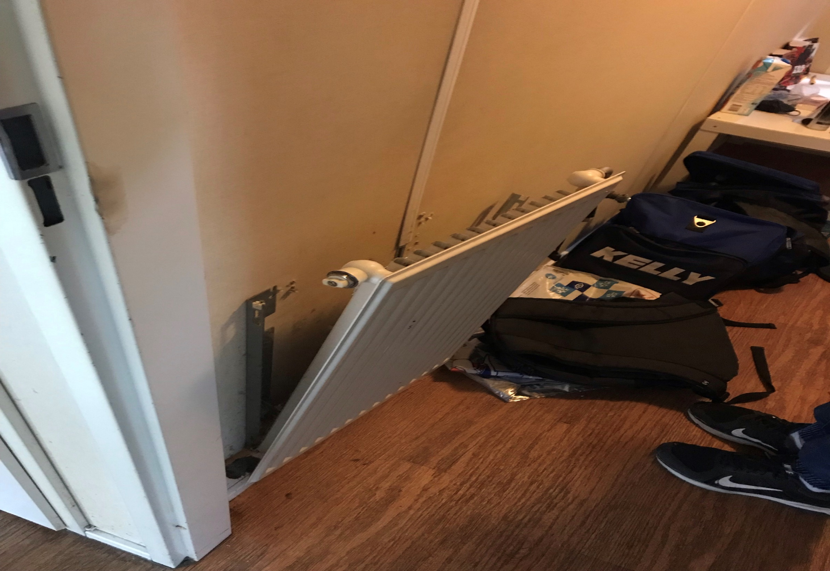

Slide 13
We zitten achter een hek en zijn afgesloten en ingesloten.
Het park is al geen fraaie plek met al die hekken er om heen maar ook in de huisjes is bijna nergens een tv. Mensen gaan hier kapot van verveling.

Slide 14
We vragen uw ingrijpen om wille van onze menselijkheid.
Beste burgemeester, uit een AD-artikel blijkt, dat wethouder Guus Elkhuizen de bewoning op ons park wil legaliseren en dat de provincie dat niet wil. Wij willen het vooral menselijk krijgen. Wij hebben de FNV ingeschakeld en komen samen met de vicevoorzitter, Kitty Jong, bij u langs.

